Slide 1
intro | deel 1 | deel 2 | deel 3 | deel 4 | deel 5 | conclusie
Erfgoeddag 24 april
→ publieksmoment
Erfgoeddag-week 25 – 29 april
→ erfgoed in het onderwijs

Slide 2
intro | deel 1 | deel 2 | deel 3 | deel 4 | deel 5 | conclusie
ERFGOEDDAG
Zet het schoolerfgoed in jouw organisatie of op jouw school in de kijker.
Zoek de linken op tussen jouw collectie/ erfgoedwerking en het thema ‘Onderwijs’.
Toon het eindresultaat van een samenwerking tussen erfgoedsector – scholen.
Zet jouw educatieve werking in de kijker en organiseer een activiteit die doorgaans alleen voor het onderwijs wordt aangeboden.
→ Tips? Zie inspiratiebrochure en faro.be/erfgoeddag

Slide 3
intro | deel 1 | deel 2 | deel 3 | deel 4 | deel 5 | conclusie
ERFGOEDDAG-WEEK
(1) Ontwikkel een exclusief aanbod voor scholen, ontvang scholen als VIP’s
(2) Breng gepassioneerde ‘erfgoedexperts in de klas’ → Begeleiding FARO: coachingstraject Oetang → meer info leerkrachten I meer info sector
(3) Deel jouw educatieve materialen via Erfgoedwijs.be
Begeleiding FARO: praktijksessie 9 december, digitaal, meer info

Slide 4
intro | deel 1 | deel 2 | deel 3 | deel 4 | deel 5 | conclusie
Een verhaal boordevol passie: Boeiende erfgoedverhalen naar de klas brengen en de passie van erfgoedmedewerkers delen met duizenden kinderen en jongeren
Rollen omkeren: De school moet niet op locatie gaan, maar erfgoedsector komen uit zijn/haar comfortzone.
Interessante oefening: Erfgoedsector komt rechtstreeks in contact met het publiek van morgen.

Slide 5
intro | deel 1 | deel 2 | deel 3 | deel 4 | deel 5 | conclusie
BEGELEIDING ERFGOEDSECTOR IN 4 SESSIES (Oetang)
Kies je erfgoedverhaal (digitaal)
Bouw je erfgoedverhaal boeiend op (digitaal)
Spreektips (fysiek, in elke provincie)
Coaching op maat (fysiek, in elke provincie)
INTERESSE?
Startmoment 7 december, 10 uur, digitaal
Digitale begeleiding februari
2 workshops tussen 21-25 maart
Inschrijven via faro.be/kalender
Gratis

Slide 6
intro | deel 1 | deel 2 | deel 3 | deel 4 | deel 5 | conclusie
VERLOOP MATCHING
Leerkrachten registreren zich via https://faro.be/form/erfgoedklasbak
Erfgoedklasbakken registreren zich via inschrijven.erfgoeddag.be
De erfgoedcellen zoeken samen met FARO naar matches voor de leerkrachten.

Slide 7
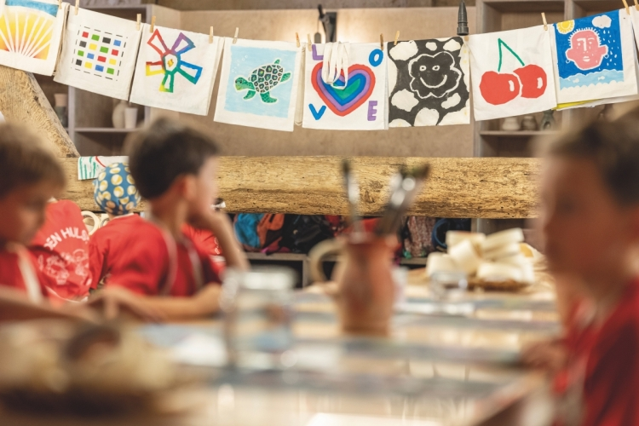
intro | deel 1 | deel 2 | deel 3 | deel 4 | deel 5 | conclusie
Timing

Slide 8
intro | deel 1 | deel 2 | deel 3 | deel 4 | deel 5 | conclusie
Oktober – vrijdag 14 januari: inschrijfperiode via inschrijven.erfgoeddag.be Homepagina splitst uit in:
>> Activiteit onderwijs → stroomt (na check) dadelijk door naar Cultuurkuur
>> Activiteit publiek → stroomt (na check) dadelijk door naar UiTDatabank & vanaf 24 maart op erfgoeddag.be
Registreren activiteiten onderwijs: zo gauw mogelijk
Half januari – half april: promotiemateriaal bestellen
>> gepersonaliseerd? → tot begin maart, levering eind maart >> stockproducten → tot half april
Doorlopend: nationale communicatie-acties richting onderwijs in Vlaanderen/Brussel (koepels, partners, begeleidingsdiensten, tijdschriften, etc.)
24 maart: start publiekscampagne & reservaties

Slide 9
intro | deel 1 | deel 2 | deel 3 | deel 4 | deel 5 | conclusie
Vormingen
Geen traditionele inspiratiesessies, wel thematische uitdieping:
Train-de-trainer ‘Buurten met erfgoed’ (september – mei)
Slim aan de slag met schoolerfgoed (september – januari)
Uw educatief aanbod op Erfgoedwijs (9 december)
Vragenuurtje Erfgoeddag (23 november)
Groot Onderhoud (30 november)
Erfgoed en onderwijs (januari – juni)
Coachingstraject Erfgoedklasbakken (startmoment 7 december, digitale begeleiding februari, 2 sessies regionale begeleiding 21-25 maart)
→ Overzicht en inschrijven: faro.be/kalender

Slide 10
Eva Begine
Medewerker Educatie I Erfgoeddag-week
eva.begine@faro.be
Michelle Van Meerhaeghe
Communicatiemanager I Erfgoeddag
michelle.van.meerhaeghe@faro.be

